Slide 1
Межкультурные отношения
России и Великобритании
ГБОУ №310 «СЛОВО»
Телякова Светлана 8 «А» класс

Slide 2
Тема исследовательской работы
Межкультурные отношения России и Великобритании
Введение
Тот факт, что по различным причинам именно английский язык стал главным международным средством общения и поэтому им пользуются миллионы людей не только принес англоязычному миру огромную политическую, экономическую и иную пользу, но сделал его культуру открытой, выставленной напоказ всему остальному человечеству.
Цель работы
Целью работы является исследование межкультурных отношений между Россией и Великобританией в период после 1990 года до настоящего времени.
Задачи исследования
Задачей исследования является изучение отношений между Россией и Великобританией в сфере культуры после распада СССР, а также при влиянии политических и экономических факторов.
Методика исследования
В ходе исследования были использованы:
1.Теоретические методики
- абстрагирование – отвлечение от определенных признаков или аспектов объекта исследования.
- конкретизация – исследование объекта в связи с определенными условиями их существования и исторического развития.
2.Эмпирическая методика
-изучение результатов деятельности, таких как литература, произведения изобразительного и музыкального искусства.
Описание
В работе описан ряд событий, подтверждающих интерес к развитию межкультурных отношений России и Великобритании, взаимное проникновение культур.
Выводы
Межкультурные отношения сегодня – это основа стабильной, развитой страны. Можно отметить тенденцию развития отношений между Россией и Великобританией в сфере культуры. Также можно утверждать, что межличностные отношения, как часть межкультурных, от негативных факторов практически не пострадали.

Slide 3
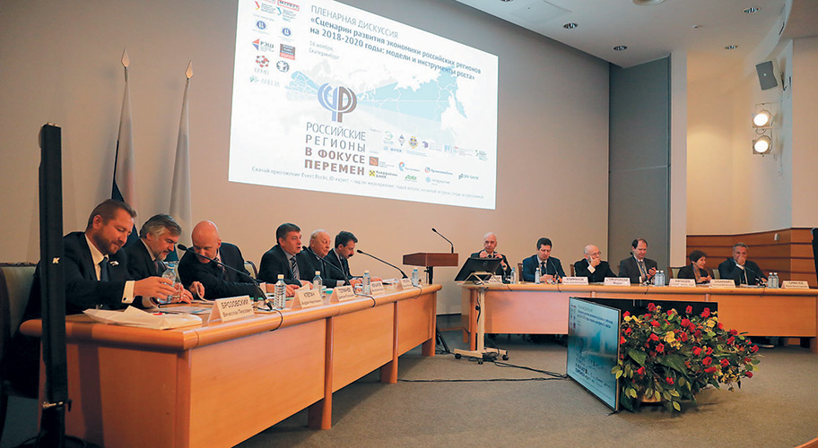
Созданная в начале 1990-х годов Ассоциация британских исследований смогла объединить российских специалистов по истории Британии.
Она проводит ежегодные конференции, на которых обсуждается широкий спектр проблем британской истории.
The Association of British Studies, was founded in the early 1990s, was able to
unite Russian specialists of the history of Britain. It holds annual conferences, which discuss a wide range of problems in British history.

Slide 4
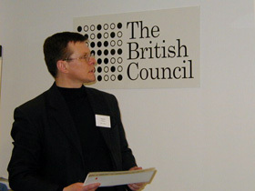
В 1991 году в Екатеринбурге открывается Британский совет, который организовывал семинары и практические занятия в Великобритании.
The British Council was opened in Yekaterinburg. It had been organizing seminars and workshops in the UK in 1991.

Slide 5
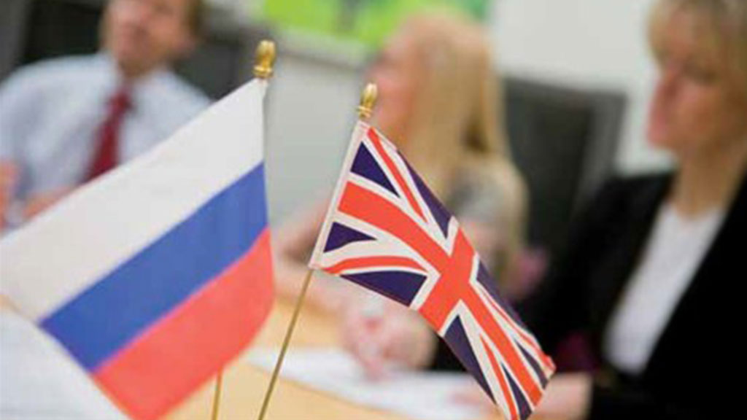
В декабре 1994 г. в Эдинбурге был подписан протокол, в котором было конкретизировано сотрудничество в области культуры между нашими странами.
The protocol was signed in Edinburgh, in which cooperation in the field of culture between Russia and Great Britain was concretized in December 1994.

Slide 6
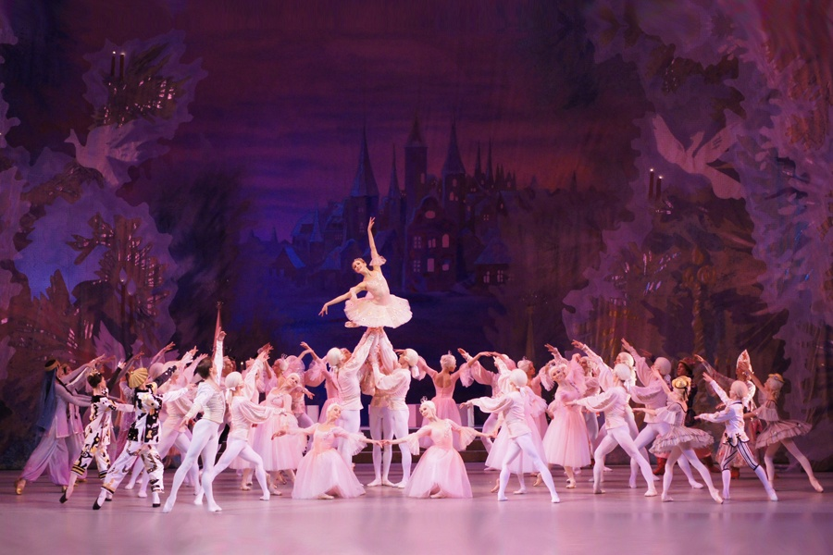
В 2000 году тур Мариинского театра в Великобритании были главным культурным событием. Театр представлял десять опер и балетов. На балете присутствовали Королева Елизавета II и Принцесса Маргарет.
The Mariinsky Theater tour in the UK was the main cultural event. The theater represented ten operas and ballets. The Queen Elizabeth II and Princess Margaret were presented at the ballet in 2000.

Slide 7
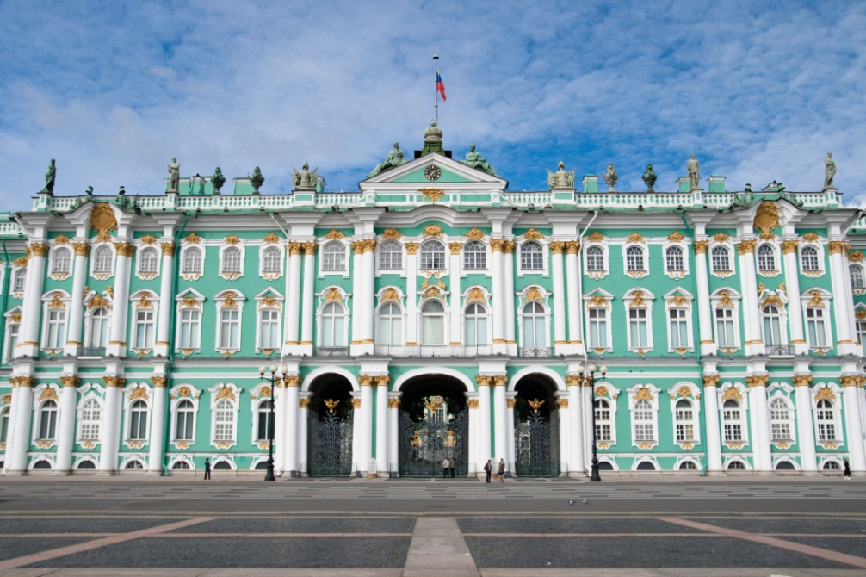
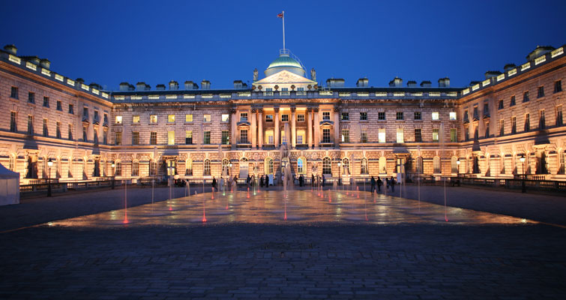
26 сентября 2000 года в Самаре проходила выставка “Великобритания в России-2000”.
The exhibition "Great Britain in Russia 2000" took place in Samara on September 26, 2000.
25 ноября 2000 года открылась выставка Эрмитажа в лондонском Сомерсет-Хаусе.
On November 25, 2000, the Hermitage exhibition was opened in London's Somerset House.

Slide 8
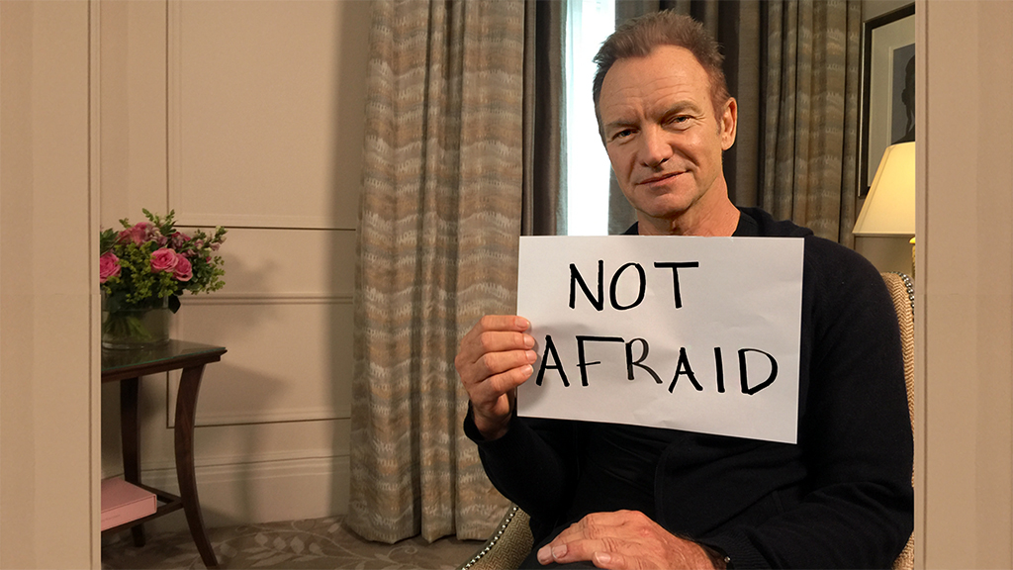
В июне 2001 года Британский музыкант Стинг дал концерт в Кремлевском Дворце.
British musician Sting gave a concert in the Kremlin Palace on June 2001.

Slide 9
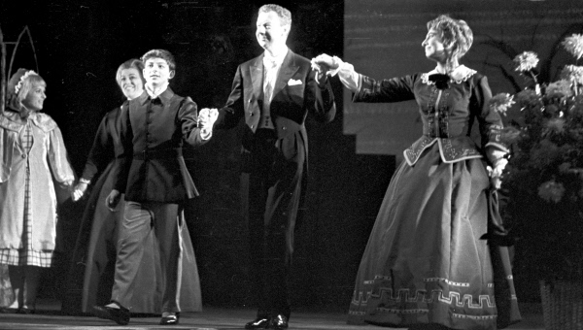
17 ноября 2001 года в Новосибирске и 29 ноября в Санкт-Петербурге была представлена опера Бенджамина Бриттена " Поворот Винта".
Benjamin Britten's opera "Turn of the Screw" was presented in Novosibirsk on November 17, 2001 andin St. Petersburg on November 29.

Slide 10
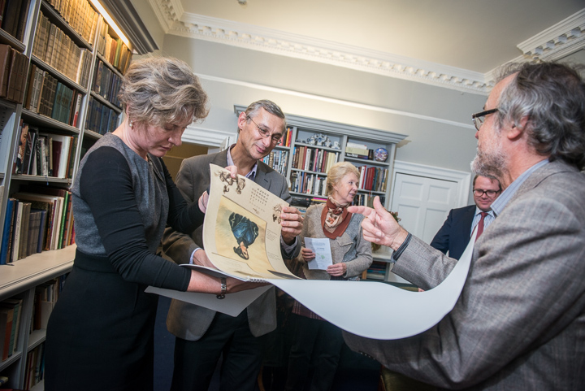
С 2007 года в центре Лондона действует «Пушкинский Дом» — неофициальный русский культурный центр, в котором проводятся лекции о русской культуре, демонстрируются российские фильмы, ведутся занятия по русскому языку, работает библиотека,
организуются выставки, презентации, концерты
и приемы.
The Pushkin House as an unofficial Russian cultural center has been working in the center of London since 2007. Lectures on Russian culture, Russian film, Russian language classes, library, exhibitions, presentations, concerts and receptions are organized here.

Slide 11
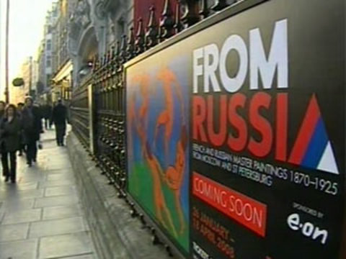
В период с 26 января по 18 апреля 2008 г. в Лондоне прошла выставка «Из России: французские и русские шедевры живописи 1870-1925 годов».
The exhibition "From Russia: French and Russian Masterpieces of Painting 1870-1925" was held in London during period from January 26 till April 18, 2008.

Slide 12
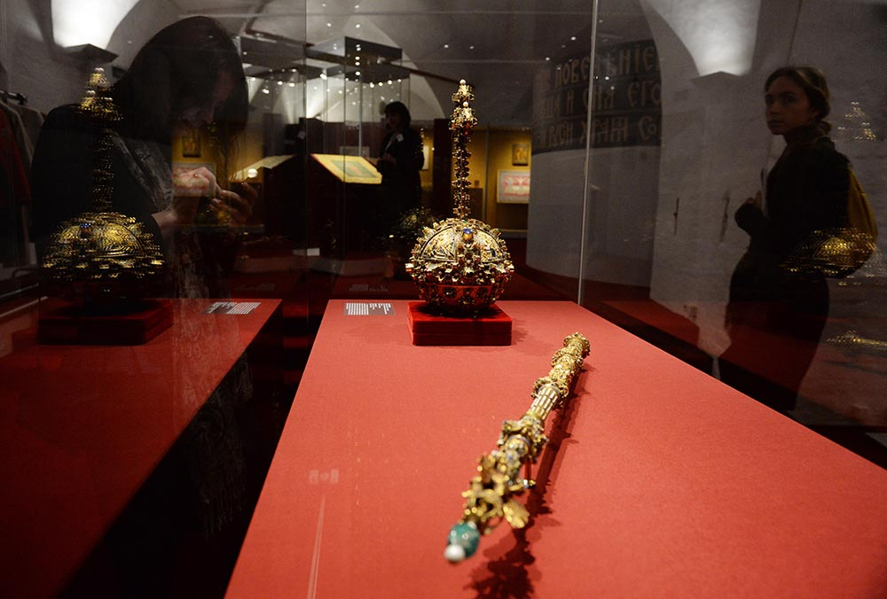
С 10 декабря 2008г. в Лондоне открылась выставка «Великолепие царей», благодаря которой британский зритель смог ознакомиться с костюмами российских императоров и знати 18 - начало 20 веков.
The exhibition "The Magnificence of the Kings" was opened in London since December 10, 2008. Thanks to it the British audience could see the costumes of Russian emperors and nobles of the 18th - early 20th centuries.

Slide 13
Апрель – декабрь 2016 года – Шекспировские спектакли Чеховского фестиваля
Международный театральный фестиваль им. А.П. Чехова при поддержке Британского Совета организовал серию показов в Москве, Санкт-Петербурге и других регионах России своих международных проектов – спектаклей по пьесам Уильяма Шекспира «Двенадцатая ночь» и «Буря» в постановке британского режиссера Деклана Доннеллана и художника Ника Ормерода.
From April till December 2016 - The Shakespeare's performances of the Chekhov Festival
The International Theater Festival. A.P. Chekhov with the support of the British Council organized a series of shows in Moscow, St. Petersburg and other regions of Russia for his international projects such as plays by William Shakespeare "Twelfth Night" and "The Storm" directed by British director Declan Donnellan and painter Nick Ormerod.

Slide 14
22 апреля – 24 июля 2016 года - Выставка «От Елизаветы до Виктории. Английский портрет из собрания Национальной портретной галереи, Лондон»
Весной 2016 года Государственная Третьяковская галерея в Москве и Национальная портретная галерея в Лондоне в честь празднования 160-летия со дня основания провели перекрёстные выставки шедевров из своих коллекций.
From April 22 till July 24, 2016 - the Exhibition "From Elizabeth to Victoria. English portrait from the collection of the National Portrait Gallery, London»
In the spring of 2016, the State Tretyakov Gallery in Moscow and the National
Portrait Gallery in London celebrated the 160th
anniversary of the founding of cross-exhibitions of masterpieces from their collections.

Slide 15
С 25 апреля по 1 сентября 2016 года прошел открытый конкурс на лучший перевод произведений современных британских писателей. В качестве материала для перевода участникам конкурса были предложены первые главы из двенадцати произведений, написанных современными британскими авторами.
The open competition of the best translation’s works by contemporary British writers was held from April 25 to September 1, 2016. First chapters of twelve works written by modern British authors were taken as a material for the translation.

Slide 16
30 ноября 2016 года – Первый открытый диктант по английскому языку Spell Well
30 ноября Британский Совет совместно с Российским экономическим университетом имени Г.В. Плеханова и фондом поддержки языковой культуры граждан «Тотальный диктант» провели в России
первый открытый диктант по английскому языку.
November 30, 2016 - The first open dictation in English Spell Well
The British Council together with the Russian Economic University named after GV Plekhanov and the Foundation for the Support of the Language Culture of Citizens "Total dictation" held the first open English dictation in Russia on November 30.

Slide 17
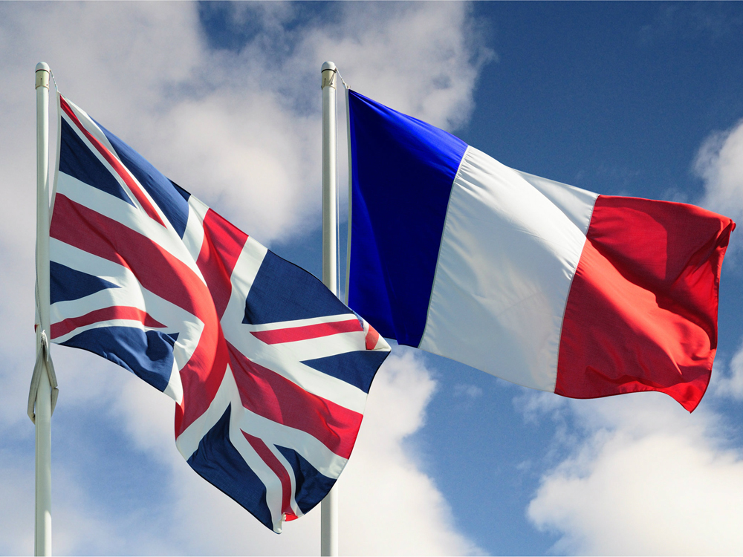
Спасибо за внимание!
Thank you for attention!
Телякова Светлана 8 «А»

